Slide 1
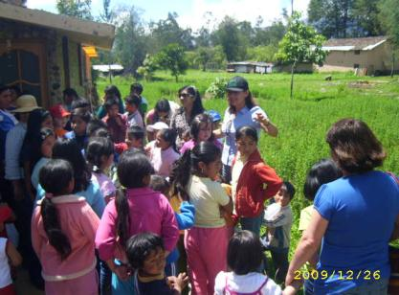
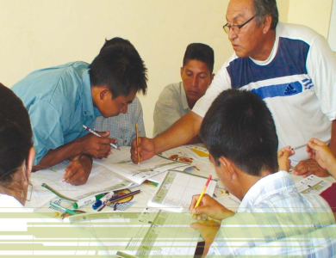
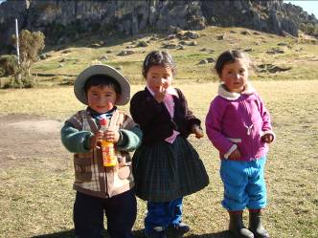
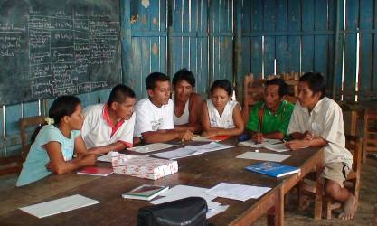
20 años al servicio de la salud y el desarrollo

Slide 2
“DESARROLLO DE LA CAPACIDAD PARA EL EMPRENDIMIENTO DE PARTICIPANTES DE LOS MECANISMOS DE COORDINACIÓN COMUNITARIA (MCC) EN LIMA, CALLAO Y 6 REGIONES DEL PAÍS”
INSTRUCTIVO PARA LA PRESENTACIÓN DE TRABAJOS APLICATIVOS
AGOSTO 2020

Slide 3
INSTRUCTIVO PARA LA PRESENTACIÓN DE TRABAJOS APLICATIVOS
Para el desarrollo del taller G&C ha creado un aula virtual, en ella estarán los contenidos de los 3 módulos de la capacitación, las presentaciones en power point, las lecturas y las evaluaciones. Para acceder a ella deben ingresar al siguiente Link: http://www.gycperu.com/aulasvirtuales/?client_code=care.
Las presentaciones que utilicen los docentes facilitadores durante el desarrollo de las sesiones serán colocadas en el aula virtual después de terminada la sesión.

Slide 4
Utilizando la guía del Trabajo Aplicativo: Identificando las capacidades de un emprendedor, cada uno de los/las participantes puede realizar las actividades de las siguientes maneras:
De manera directa en el aula virtual ingresando al siguiente enlace https://docs.google.com/forms/d/e/1FAIpQLSe2NgwdGqC3bz1-rvLODOd0zbh4ov1q9lWJjZMzTRxDGzOgKg/viewform?vc=0&c=0&w=1
Copiarlas en un archivo en Word que debe guardar con el nombre: Módulo-(Nombre y apellido del participante); ejemplo:
Modulo1-YaniraValenza.doc y enviarlas mediante correo electrónico a la dirección:
cursoemprendedores@gycperu.com

